Slide 1
感性価値構造の可視化 実習テーマ：「△△を利用した●●●への作用研究」 実習部署：感性・生体応用技術部 感性応用技術課
厳秘
Until: 無期限
秘
Until: 無期限 迄
Strictly
Confidential
Confidential
2018年9月14日
京都大学大学院1年
電気工学専攻
雷 溥文

Slide 2
１．自己紹介
自分の写真
■インターンシップに参加した理由：
①大学の研究と企業の研究との違いを知る
②パナソニックの職場の雰囲気を知る
③将来日本で就職のため準備する
■大学での研究：
３Dデータの可視化研究
■趣味：
サッカー、卓球、お絵かき
■将来の夢：
世界に貢献すること！
（じつはヲタクになりたいなー）

Slide 3
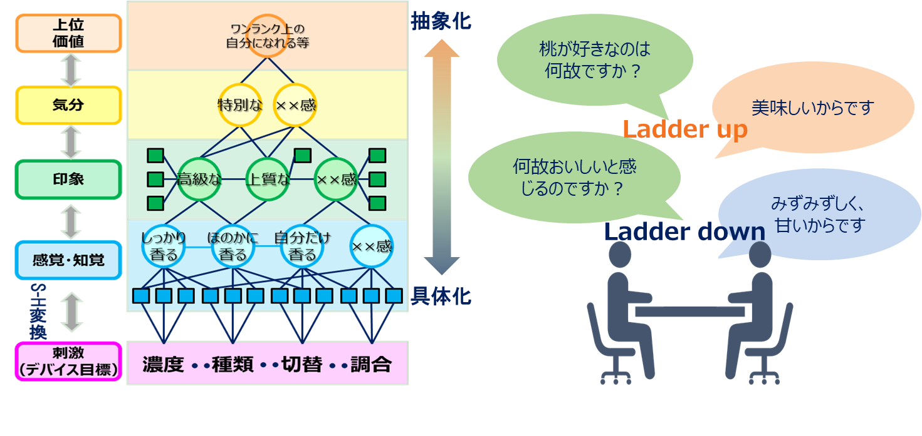
２．背景・目的
従来の感性価値構造の作成方法
・少人数にインタビュー（ラダリング：どうして？何故？の深堀）
・インタビュー結果を人の手で構造化
新しい取り組み
・大人数にラダリング風Web調査（N≧1000）
→結果を人の手で構造化するのは困難
構造化を自動化させることができれば、大人数の構造化が可能

Slide 4
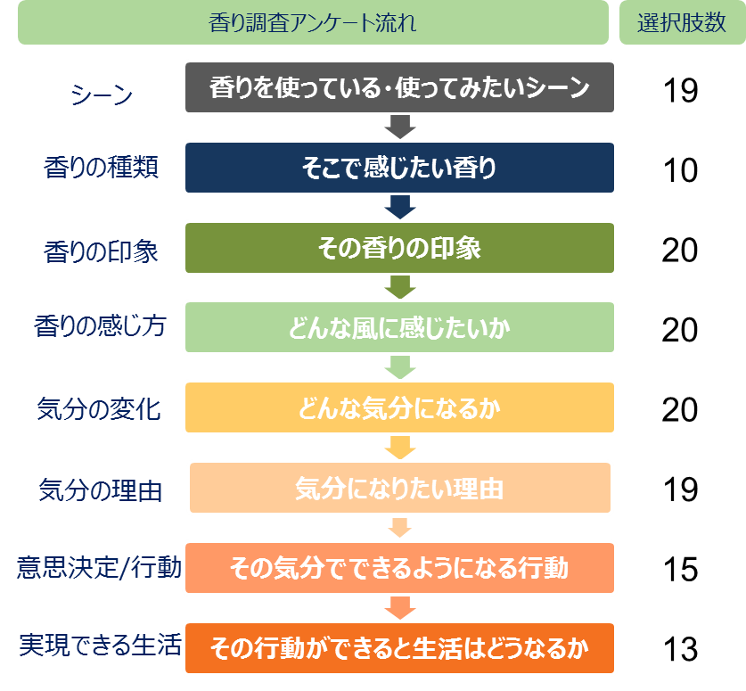
３．内容
サンプル
研究手順
データの前処理
データの取り込み
データの可視化ツールの作成
構造図の描画
出力法設定
印刷
データのタグ付け
データの関係性評価
パスのフィルタリング機能（重要パスだけの表示）
要素検索機能
要素説明表
各種保存形式に対応（.png .jpeg, .pdf, .svg）
・被検者人数 1000
・データセット 10000
・データ内容 香りの感性価値

Slide 5
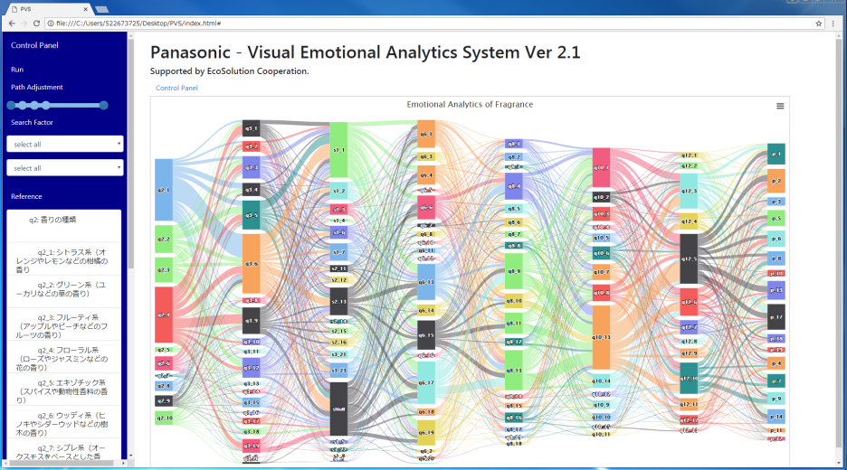
４．結果・考察
結果
結論
可視化ツールの作成により以下が可能になった:
全体構造の俯瞰
重要パスだけの構造の可視化
任意要素の構造の抽出
構造の様々な保存形式と印刷に対応
考察（今後の課題）
・システムの一般化
・アルゴリズムの改善
→他の研究分析もできる
→より効果の高い方法を見つける
・他の分析機能の実装
・ユーザーインターフェイスの改善
→上位3位までのパスの表示
→利便性の向上

Slide 6
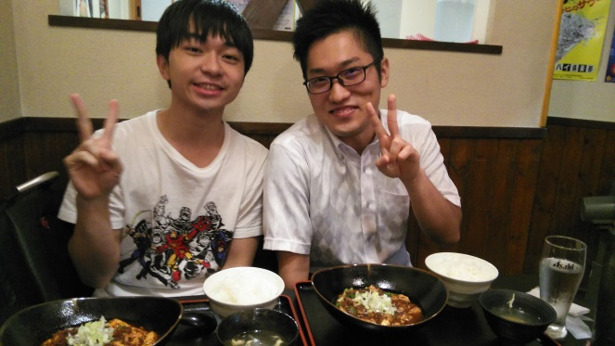
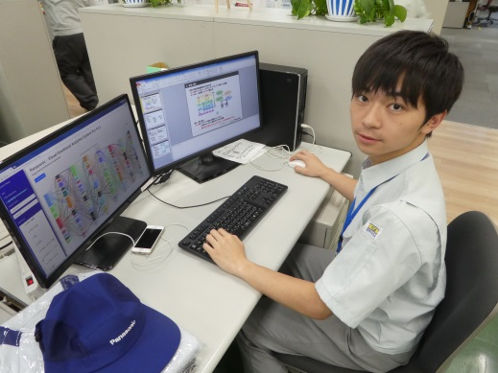
５．所感
研究を通して
実習中の
写真
・今回が初の感性分析
→自分にとって新鮮
→色々勉強になりました
・会社の仕事を体験できました
→大学の研究と企業の研究との違いを知る
出勤時間、スケジュールなど
インターンシップを通して
・ものを作る前にひとをつくる
→ 皆と仲良くになりました
・社会人の生活ﾘｽﾞﾑ
→早起き, 通勤
・パナソニックの会社文化を体験できました

